Slide 1

PLN Clássico
Do PDF ao texto tratado — normalização, tokenização, stop words e lematização

Slide 2

Linguagem Natural
Do que se trata?
“É qualquer linguagem desenvolvida naturalmente pelo ser humano, de forma não premeditada, como resultado da facilidade inata para a linguagem possuída pelo intelecto humano. ”
Inteligência Artificial
Slide 2

Slide 3
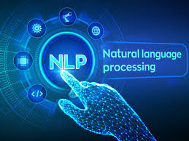
Processamento de Linguagem Natural (PLN)
Do que se trata?
“Trata da habilidade de trabalhar com linguagem falada e escrita da mesma forma que os seres humanos.”
“O Processamento de Linguagem Natural (PLN) é a área de estudo dos sistemas computacionais para compreensão e geração de línguas naturais faladas e escritas.”
“Ramo de estudo resultante da união de esforços entre a Inteligência Artificial, Ciência da Computação e a Linguística.”
Inteligência Artificial
Slide 3

Slide 4
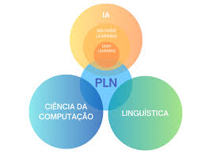
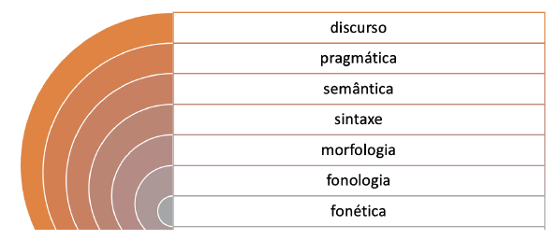
Processamento de Linguagem Natural (PLN)
Áreas e Subáreas
Áreas
Subáreas do Estudo
da Linguagem
Inteligência Artificial
Slide 4

Slide 5
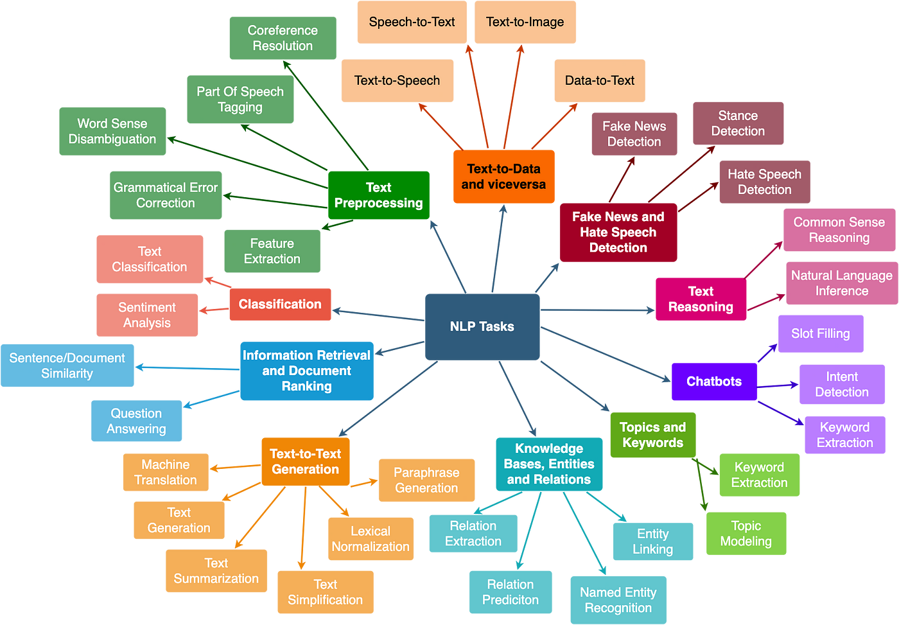
Processamento de Linguagem Natural (PLN)
Tarefas!! Veja que área ampla:
Inteligência Artificial
Slide 5

Slide 6
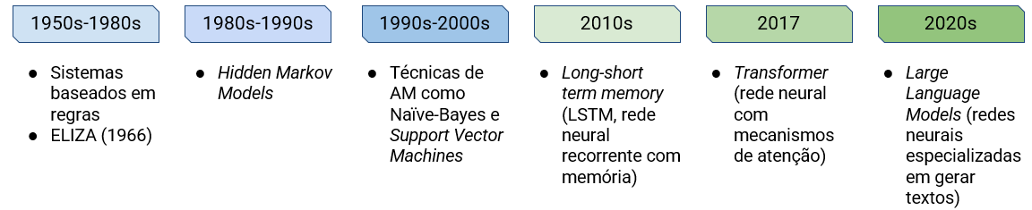
Processamento de Linguagem Natural (PLN)
Breve Recorte Histórico
Inteligência Artificial
Slide 6

Slide 7
Por que pré-processar o texto
A máquina não entende texto cru — o pré-processamento estrutura e limpa a língua.
Estruturar
Limpar
transformar a língua livre em unidades processáveis (tokens)
remover o que não carrega significado (ruído, pontuação, tags)
Reduzir
Padronizar
diminuir o vocabulário para o modelo focar no essencial
evitar que "Casa" e "casa" sejam vistas como diferentes
Este é o PLN clássico: preparar o texto para modelos que precisam de dados simples e estruturados.
Inteligência Artificial
Slide 7

Slide 8
UM PIPELINE DE PLN CLÁSSICO
A pipeline de pré-processamento
Ler o PDF
extrai o texto bruto (pdfplumber)
1
Normalizar
minúsculas + remove pontuação/números (regex)
2
Tokenizar
divide em tokens (spaCy)
3
Remover stop words
tira palavras sem carga semântica
4
Lematizar
reduz à forma canônica (lema)
5
Inteligência Artificial
Slide 8

Slide 9
Stop words — remover com cuidado
Palavras comuns sem carga semântica — mas nem sempre podem sair.
O que são
⚠ O cuidado com o "não"
Artigos, preposições, conjunções:
"a", "o", "de", "e", "que"...
"O gato de botas" → "gato botas"
Na análise de sentimento, remover "não" inverte o sentido:
"não gostei" → "gostei" (!!)
from nltk.corpus import stopwords
stop_words = set(stopwords.words('portuguese'))
# remova só as stop words que realmente não importam para a sua tarefa
Inteligência Artificial
Slide 9

Slide 10
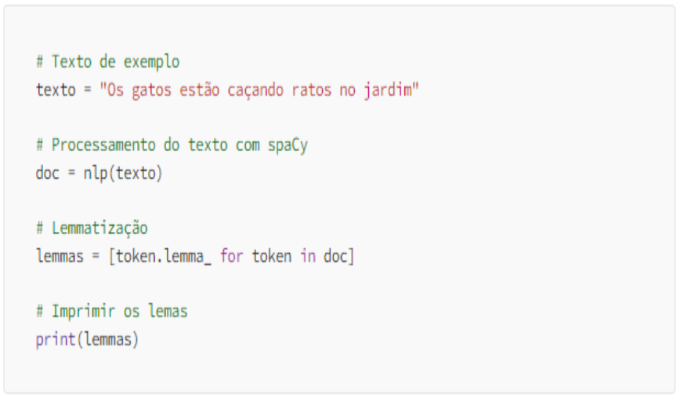
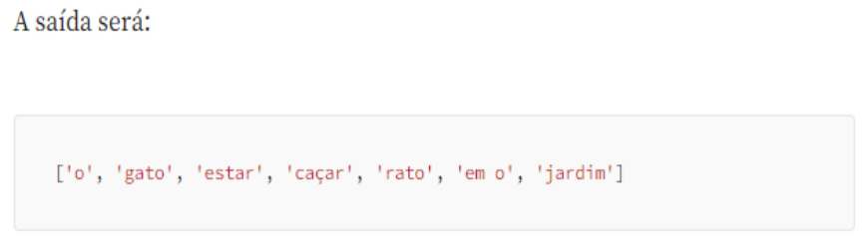
Stemming vs. Lematização
Duas formas de reduzir a palavra à base — uma bruta, outra inteligente.
Stemming (poda bruta)
Lematização (forma canônica)
Corta a palavra sem regras linguísticas.
"organizações" → "organizaç"
"complexos" → "complex"
→ gera radicais truncados
Reduz ao lema, respeitando a morfologia.
"organizações" → "organização"
"correram" → "correr"
→ preserva palavras reais
stems = [stemmer.stem(t) for t in tokens] # NLTK
lemas = [t.lemma_ for t in nlp(frase)] # spaCy
Stemming: quando precisão semântica não é tão importante mas, o que importa, é velocidade e eficiência computacional (grande volume de dados).
Lemmatization: favorece análise semântica, de frequência e classificação ao trazer os textos ao seu lema (forma canônica).
Inteligência Artificial
Slide 10

Slide 11
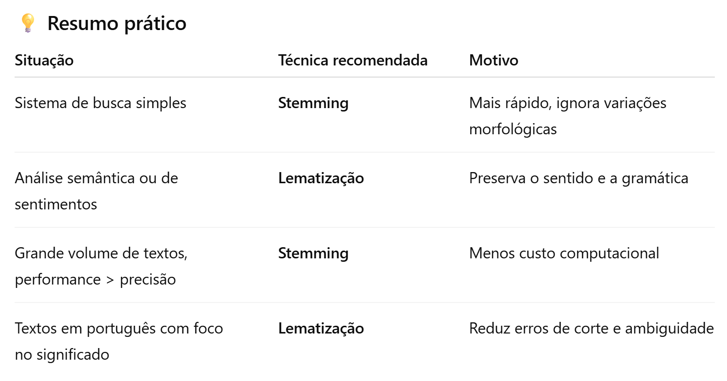
Stemming vs. Lematização
Qual usar?
Inteligência Artificial
Slide 11

Slide 12
Bônus: o que o modelo já reconhece
Antes de qualquer LLM, o spaCy já fazia análise gramatical e de entidades.
POS Tagging
NER — Entidades Nomeadas
Classe gramatical de cada palavra:
Reconhece nomes, locais, organizações:
"Steve" → PROPN (nome próprio)
"fundou" → VERB
"em" → ADP (preposição)
"Steve Jobs" → PER (pessoa)
"Apple" → ORG (organização)
"Cupertino" → LOC (local)
NER é muito útil no mundo real: extrair dados de contratos, anonimizar informação sensível, indexar documentos.
Inteligência Artificial
Slide 12

Slide 13
O QUE FICA
PLN clássico: estruturar e limpar
O pipeline ler → normalizar → tokenizar → remover stop words → lematizar
Com critério stop words e stemming podem destruir o sentido — cuidado
spaCy faz muito tokenização, POS, NER e lematização, tudo pronto
Mas, observe que.. quando o destino é um LLM (RAG), a regra se inverte — preserva-se o texto natural. Veremos por quê adiante!
Inteligência Artificial
Slide 13

